Slide 1
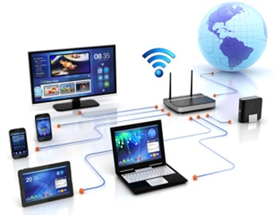
Działajmy razem !
Dzień Bezpiecznego Internetu :

Slide 2
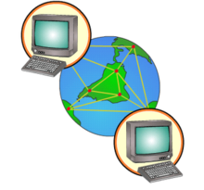

Internet to globalny system połączonych sieci komputerowych
Co to jest DBI?
Dzień Bezpiecznego Internetu
obchodzony w całej Europie. Jest inicjatywą Komisji Europejskiej, mającej na celu zwrócenie uwagi na kwestię bezpiecznego dostępu dzieci i młodzieży do zasobów internetowych.

Slide 3


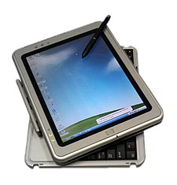
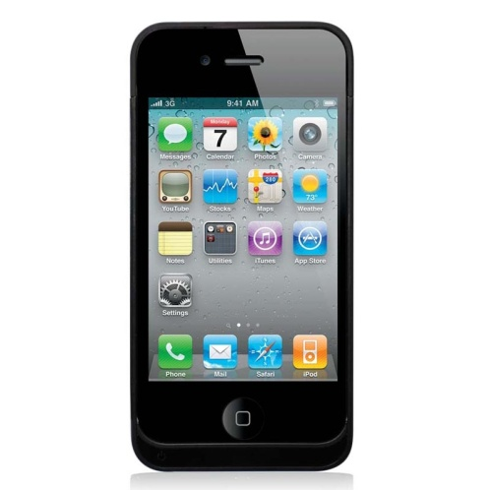
Zasady bezpiecznego poruszania się w Internecie

Slide 4
Chroń swoją prywatność
Nie podawaj swoich danych osobowych , takich jak : imię, nazwisko, nr telefonu czy adres domowy.
Zadbaj o swój wizerunek
Jeśli publikujesz w sieci zdjęcia, zadbaj by widzieli je tylko Twoi znajomi.
Nie umieszczaj w sieci zdjęć, które mogą Ci zaszkodzić dziś lub za jakiś czas.
Zabezpiecz swoje urządzenie
Na urządzeniach zainstaluj oprogramowanie antywirusowe.
Uważaj na e-maile od nieznanych osób, nie otwieraj załączników i nie korzystaj z linków przesłanych przez obcą osobę.
Twoje internetowe hasła to Twoja tajemnica.
Odchodząc od urządzenia nie zapomnij się wylogować.

Slide 5

Znajomości w sieci.
PAMIĘTAJ !
Nigdy nie możesz mieć pewności z kim rozmawiasz w sieci. Ktoś kto podaje się za Twojego rówieśnika, w rzeczywistości może być dużo starszy i mieć wobec Ciebie złe zamiary.
UWAŻAJ !

Slide 6
Unikaj Cyberprzemocy
i Hejtu !
Nie daj się ponieść emocjom. Nie lajkuj hejterskich komentarzy.
Nie umieszczaj w sieci zdjęć i filmików innych osób bez ich zgody. Tym bardziej ich ośmieszających.
Nie przenoś konfliktów do sieci. Nie odpowiadaj agresją na agresję.
Szanuj innych internautów. Traktuj ich tak, jak chcesz, żeby oni traktowali Ciebie.

Slide 7

Aby zapobiec „wpadce” przestrzegaj netykiety :
Nie rozsyłaj internetowych łańcuszków.
Nie nadużywaj emotikonek.
Bez potrzeby nie pisz dużymi literami, gdyż oznaczają KRZYK.
Nie prowokuj kłótni i nie daj się sprowokować.
Nie obrażaj innych.
Nie podpisuj się pod cudzymi pracami.
Zwracając się do konkretnego internauty, używaj dużej litery w zaimkach: Ty, Tobie , Ci.

Slide 8
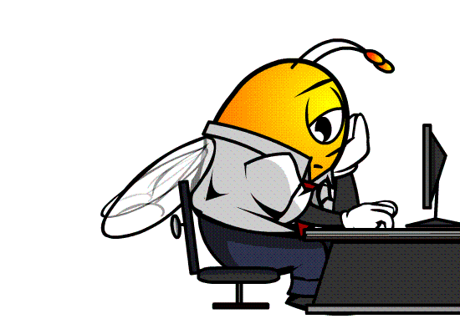
Korzystaj z umiarem
ZAPAMIĘTAJ !
Zbyt długie korzystanie z Internetu może zaszkodzić Twojemu zdrowiu i pogorszyć kontakty z kolegami.
Godziny spędzone w sieci to czas odebrany pracy, nauce czy życiu rodzinnemu. Nie zaniedbuj szkoły i kolegów.
Nie szukaj w sieci tylko rozrywki, poszukaj stron rozwijających Twoje pasje. Swoje zainteresowania rozwijaj również poza siecią.

Slide 9
Gdy dzieje się coś złego DZIAŁAJMY RAZEM !
Kiedy ktoś lub coś Cię w sieci przestraszy, kiedy natrafisz na hejt i mowę nienawiści lub kiedy widzisz objawy uzależnienia od Internetu u innych lub u Siebie
Porozmawiaj z rodzicami. Poradź się kolegi, nauczyciela lub innej zaufanej osoby dorosłej.
Możesz też zadzwonić do konsultantów Telefonu Zaufania dla Dzieci i Młodzieży pod bezpłatny numer 116111, aby uzyskać fachową pomoc lub zgłosić sprawę na policję.

Slide 10
Wykorzystane materiały źródłowe:
Wikipedia
Google
Strona internetowa www.dbi.pl
Strona internetowa www.sieciaki.pl
Strona internetowa www.dzieckowsieci.pl
P

Slide 11
Maja Florek kl. Vi a
Przygotowała:

